Slide 1

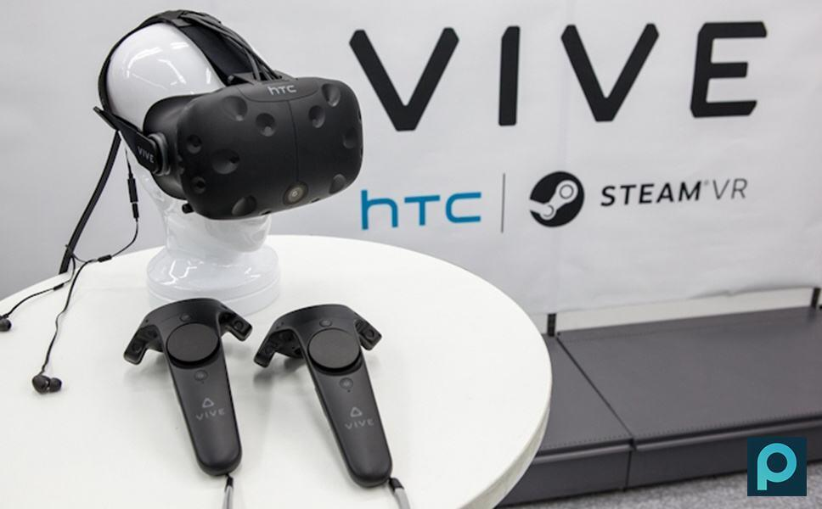
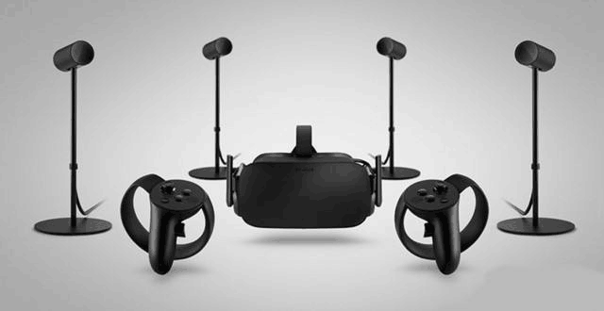
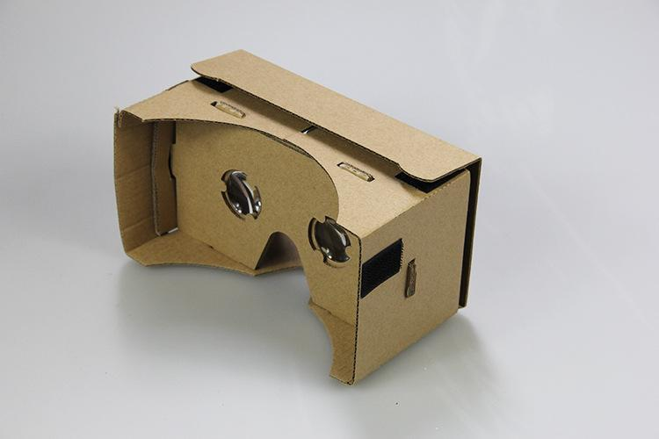
Introduction
INVESTMENT RETURN
.
Google Cardboard
HTC Vive
Oculus Rift

Slide 2
The Discussion of
VR
演讲：李麒麟
组长：谢建福
组员：李宇恒、李麒麟
白玛央金、次卓嘎

Slide 3
01
Definition
02
目录
Core Technology
CONTENTS
03
Experience
04
Application Area
05
Prospect

Slide 4
01
PART
Definition
Notes:
模板来自于 http://meihua.docer.com/

Slide 5
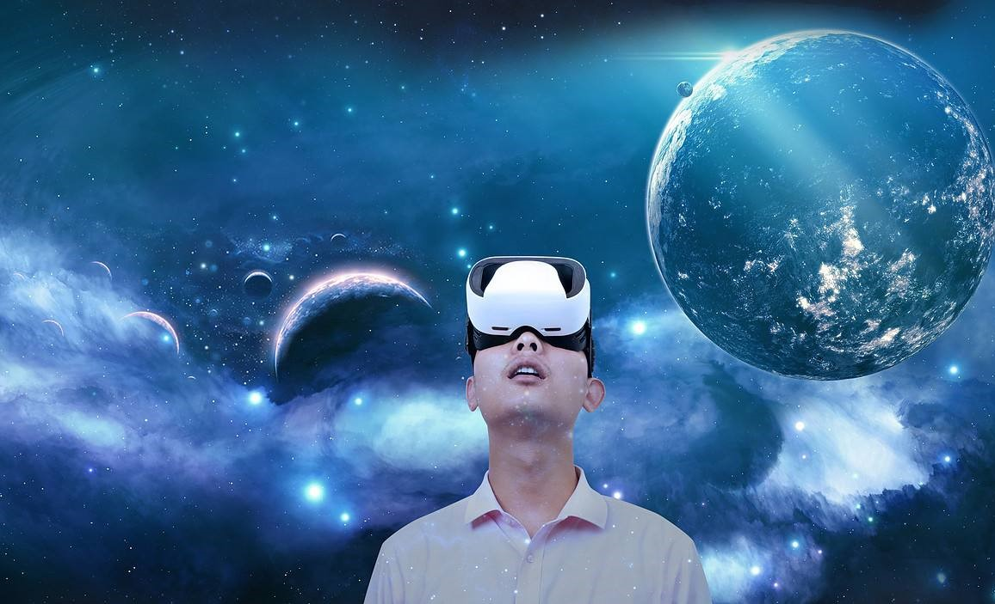
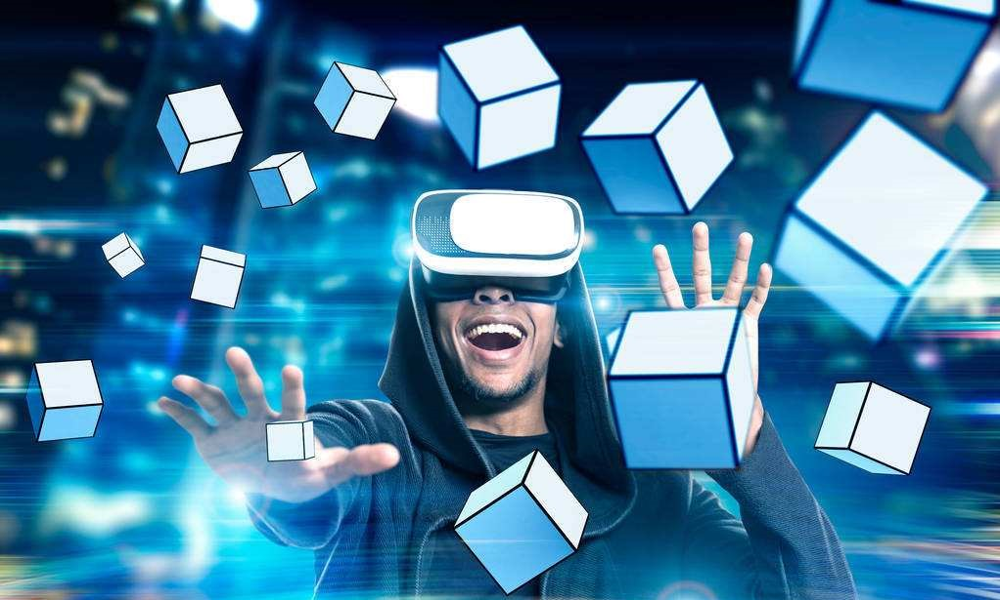
Definition
VR? AR？ MR?
VR：虚拟现实，是利用计算机生成的一种模拟环境，是纯虚拟数字画面。
AR：增强现实，将虚拟的信息应用到真实世界，是虚拟数字画面加上裸眼现实。
MR：混合现实，是VR和AR的结合，是数字化现实加上虚拟数字画面。
TITLE HERE
Entrepreneurial activities differ substantially depending on the type of
TITLE HERE
Entrepreneurial activities differ substantially depending on the type of

Slide 6
02
PART
Core Technology
Notes:
模板来自于 http://meihua.docer.com/

Slide 7

42%
Heading of
核心技术二
Heading of
核心技术一
VR
广角（宽视野）立体显示技术
实时三维计算机图形技术.
核心技术四
Heading of
核心技术三
眼球追踪技术
头部追踪技术.
Core Technology.

Slide 8
03
PART
Experience And Application Area
Notes:
模板来自于 http://meihua.docer.com/

Slide 9


区域市场透析
VR的交互性和沉浸性，能在短时间内吸引用户的全部注意力
Sed ut perspiciatis unde omnis iste natus error sit volup tatem accus antium dolor emque lauda nt ium, totam rem aperiam, eaque ipsa quae ab illo inventore very.
Tatis et quasi architecto beatae vit ae dicta sunt explicabo.
长时间的使用VR会感到眩晕和疲惫

Slide 10
Application Area
医学
娱乐
用VR技术，由于不受标本、场地等的限制，所以培训费用大大降低。一些用于医学培训、实习和研究的虚拟现实系统，仿真程度非常高。
娱乐丰富的感觉能力与3D显示环境使得VR成为理想的视频游戏工具。由于在娱乐方面对VR的真实感要求不是太高，故近些年来VR在该方面发展最为迅猛。
M
R
教育
室内设计
E
D
室内设计它以视觉形式反映了设计者的思想，虚拟现实可以把这种构思变成看得见的虚拟物体和环境，使以往只能借助传统的设计模式提升到数字化的即看即所得的完美境界，大大提高了设计和规划的质量与效率。
教育对艺术的潜在应用价值同样适用于教育，如在解释一些复杂的系统抽象的概念如量子物理等方面，
VR是非常有力的工具。

Slide 11
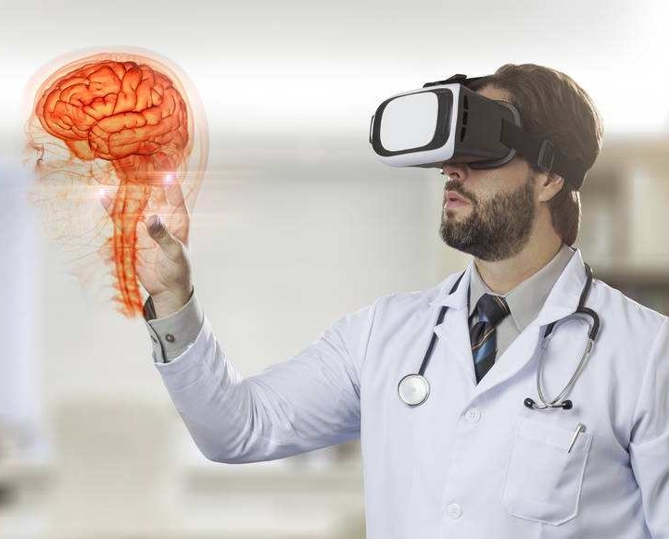
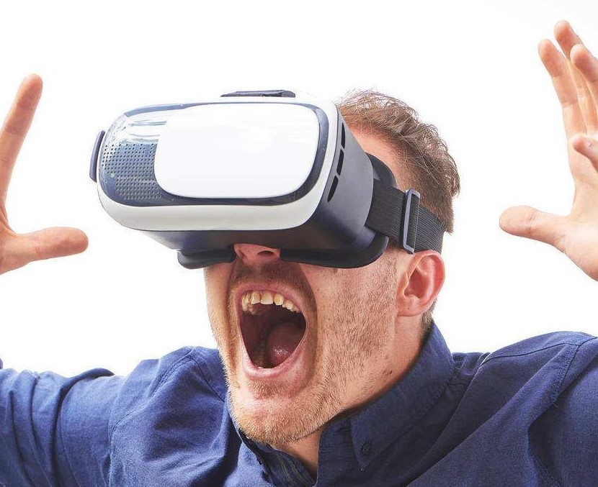
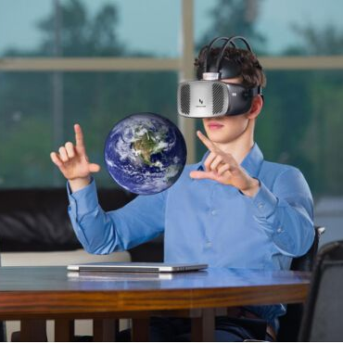
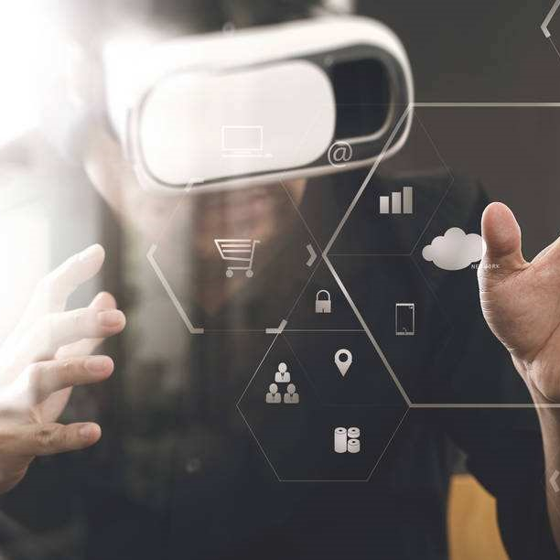
Medicine Science
Entertainment
Education
Design
// 01

Slide 12
04
PART
Prospect
Notes:
模板来自于 http://meihua.docer.com/

Slide 13
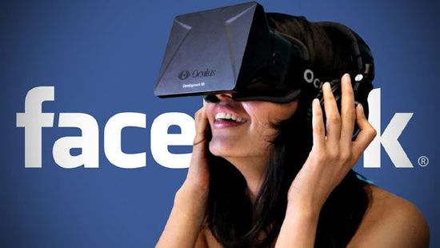
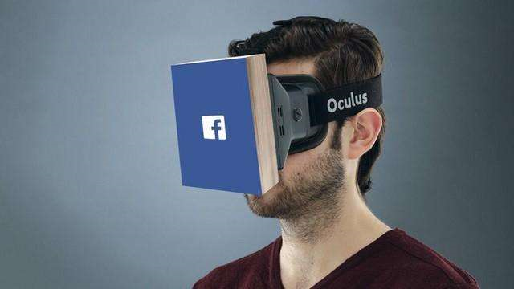
近几年VR是怎么火起来的?
2014年，Facebook以20亿美元收购Oculus，VR的产业化在全球范围内快速铺开。而国内，大量VR创业公司相继出现，开始了虚拟现实的“第三次热潮”。

Slide 14
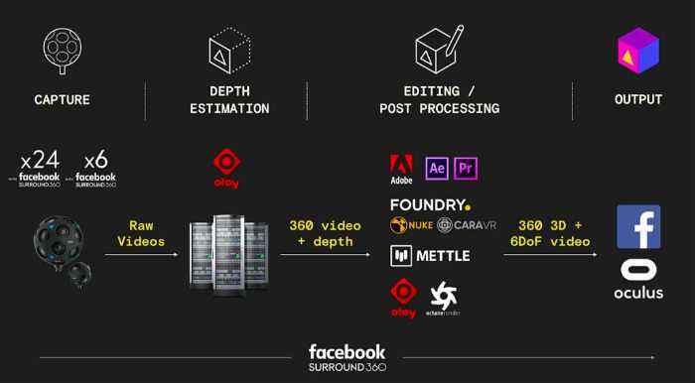
VR带来了什么价值？
VR提供了在虚拟世界训练大脑的条件，降低了在真实世界中的成本和风险
例如，VR设备模拟手术，对训练培养新医生有巨大的帮助。

Slide 15
VR设备为什么还不能在个人用户中普及？
1
VR设备仍处在研发阶段，成本高昂，VR设备价格也相对昂贵。
VR虽然带来逼真的沉浸感，但也容易让使用者感到晕眩和疲惫，未必能得到更好的娱乐体验。
2
3
VR使用群体小，开发者不愿为小群体开发，用户也不愿买低性价比的VR设备

Slide 16
Thanks for watching!

